Slide 1
MR是什么
分布式计算框架
离线
流式
Storm
内存
Spark

Slide 2
MR
MR的设计理念
移动计算不移动数据
超级计算机（天河，多台电脑）

Slide 3
MapReduce
源自于Google的MapReduce论文
发表于2004年12月
Hadoop MapReduce是Google MapReduce克隆版
MapReduce特点
易于编程
良好的扩展性
高容错性
适合PB级以上海量数据的离线处理

Slide 4
MapReduce的应用场景
单词统计
简单的数据统计，比如网站pv、uv统计
搜索引擎建立索引（MR的起源）
搜索引擎中，统计最流行的K个搜索词
统计搜索词频率，帮助优化搜索词提示
复杂数据分析算法实现
聚类算法
分类算法
推荐算法

Slide 5
MapReduce不适合以下方面
实时计算
在毫秒级或者秒级内返回结果
流式计算
MapReduce的输入数据集是静态的，不能动态变化
MapReduce自身的设计特点决定了数据源必须是静态的
DAG计算
多个应用程序存在依赖关系，后一个应用程序的输入为前一个的输出

Slide 6
MapReduce的实例—Wordcount
问题：有一批文件（规模为TB级或者 PB级），如何统计这些文件中所有单词出现 的次数
方案：首先，分别统计每个文件中单词出现 次数，然后累加不同文件中同一个单词出现次数；
典型的MapReduce过程。

Slide 7
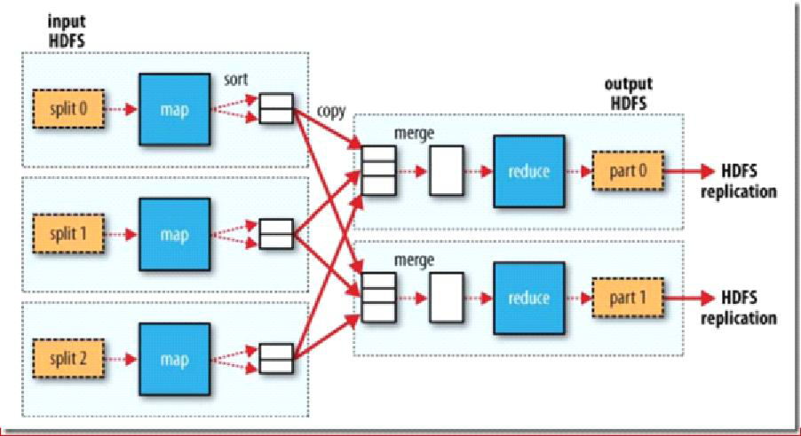
MR计算框架

Slide 8
MR计算框架
4个步骤
Split
Map
每个map对应一个split
Shuffle
洗牌：数据排序、分组、合并、跨网络传输、序列和反序列化
Reduce
入和出都是KEY/VALUE

Slide 9
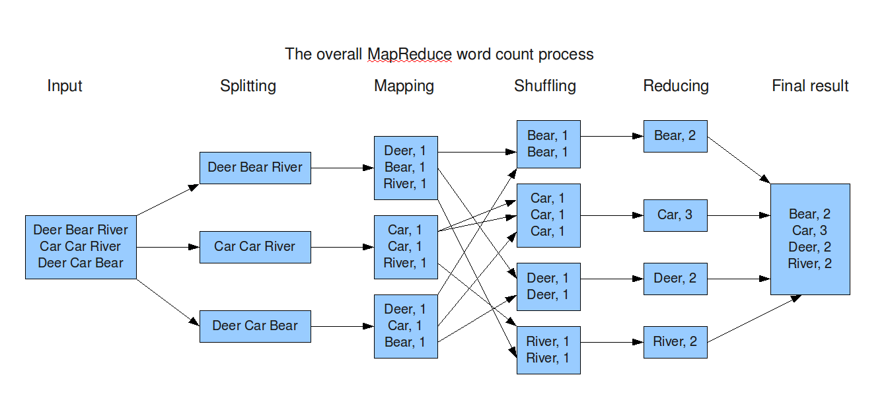
MR计算框架

Slide 10
MR计算框架
以行进行切分
排序与分组
排序：字典顺序
分组：单词相同为一组
以组为单位传给Reduce

Slide 11
MapReduce编程模型
Map-reduce的思想就是“分而治之”
Mapper负责“分”，即把复杂的任务分解为若干个“简单的任务”执行
“简单的任务”有几个含义：
数据或计算规模相对于原任务要大大缩小
就近计算，即会被分配到存放了所需数据的节点进行计算
这些小任务可以并行计算，彼此间几乎没有依赖关系
Map的数量由碎片段的多少决定（在datanode上执行）
找一台CPU空闲的执行（有多个副本）
Reduce任务默认只有1个（洗牌之后的结果传给Reduce）
Reducer的数目由mapred-site.xml配置文件里的mapred.reduce.tasks决定。缺省值为1，用户可以覆盖

Slide 12
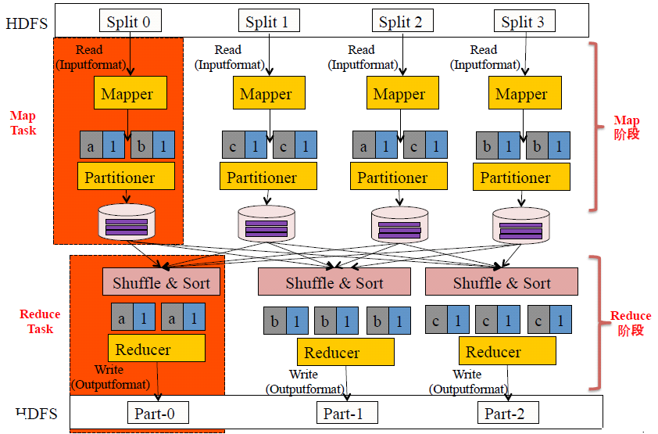
MapReduce编程模型-内部逻辑
Notes:
MapTask 可以并行运行

Slide 13
MapReduce编程模型—InputFormat
文件分片（InputSplit）方法
将分片数据解析成key/value对
默认实现是TextInputFormat
TextInputFormat
Key是行在文件中的偏移量，value是行内容
若行被截断，则读取下一个block的前几个字符

Slide 14
MapReduce编程模型—Split与Block
Block
HDFS中最小的数据存储单位
默认是128MB
Spit
MapReduce中最小的计算单元
默认与Block一一对应
Block与Split
Split与Block的对应关系是任意的，可由用户控制

Slide 15
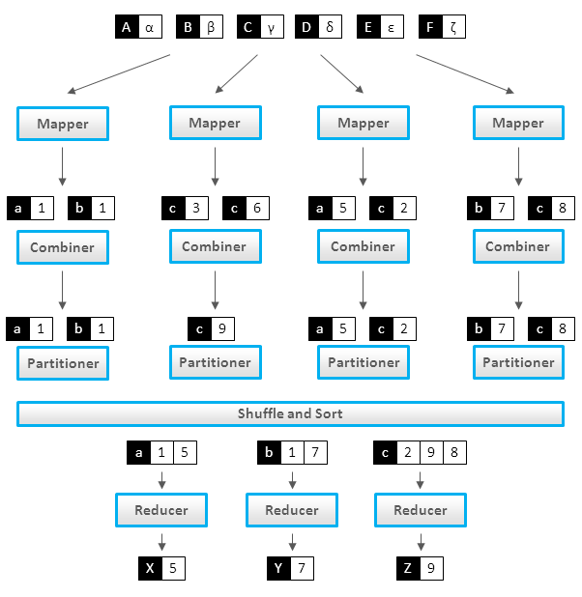
MapReduce编程模型- Combiner

Slide 16
Combiner
Combiner可做看local reducer
合并相同的key对应的value
通常与Reducer逻辑一样
好处
减少Map输出数据（磁盘IO）
减少Reduce-Map网络传输数据量(网络IO)

Slide 17
Combiner
减少Map输出数据，可能进行网络传输
将有相同key的key/value对的value加起来。
当整个map task结束后再对磁盘中这个map task产生的所有临时文件做合并（Merge），对于“word1”就是像这样的：{“word1”, [3, 7, 2, …]},假如有Combiner,{word1[12]}，最终产生一个文件。

Slide 18
Partitioner
Partitioner决定了Map Task输出的每条数据交给哪个Reduce Task处理
默认实现：hash(key) mod R
R是Reduce Task数目
允许用户自定义

Slide 19
MapReduce编程模型
Map阶段和Reduce阶段
Map阶段由一定数量的Map Task组成
输入数据格式解析：InputFormat
输入数据处理：Mapper
数据分组：Partitioner
Reduce阶段由一定数量的Reduce Task组成
数据远程拷贝
数据按照key排序
数据处理：Reducer
数据输出格式：OutputFormat

Slide 20
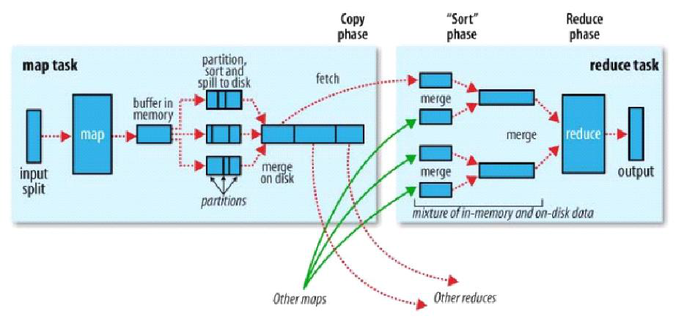
Shuffle

Slide 21
Shuffle阶段
shuffle阶段有排序、分组、合并
把mapper的输出按照某种key值重新切分和组合成n份，把key值符合某种范围的输出送到特定的reducer那里去处理

Slide 22
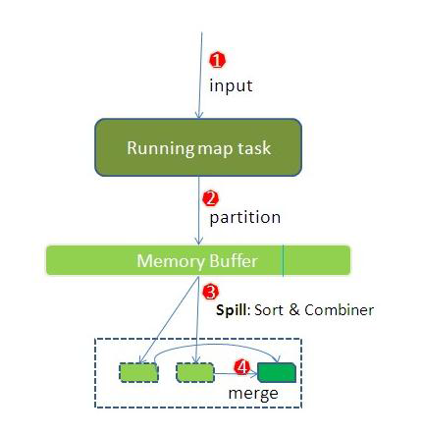
Map端shuffle
每个map task都有一个内存缓冲区（默认是100MB），存储着map的输出结果
当缓冲区快满的时候需要将缓冲区的数据以一个临时文件的方式存放到磁盘（Spill）
溢写是由单独线程来完成，不影响往缓冲区写map结果的线程（spill.percent，默认是0.8）
当溢写线程启动后，需要对这80MB空间内的key做排序

Slide 23
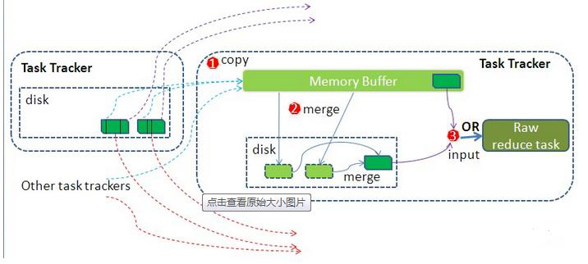
Reduce端shuffle

Slide 24
MapReduce的 Split大小
max.split(100M)
min.split(10M)
block(64M)
max(min.split,min(max.split,block))

Slide 25
MapReduce本地测试
把本地的hadoop/bin配置到环境变量中
winutil.exe
放到服务器上

